Slide 1
안동 예천
*번체 : 安東 醴泉
*간체 : 安东 醴泉
*English: Andong Yecheon
체험투어
*번체 : 體驗一天遊
*간체 : 体验一天游
*English:
안동역
*번체 : 安東站
*간체 : 安东站
*English: Andong Station
안동 하회마을
*번체 : 安東 河回村
*간체 : 安东 河回村
*English: Hahoe Village
안동 찜닭 만들기
*번체 : 自己親手做安東燉雞
*간체 : 自己亲手做安东炖鸡
*English: Andong Chicken Stew Experience
만휴정
*번체 : 晚休亭
*간체 : 晚休亭
*English: Manhyujeong Pavilion
활기찬 예천활체험센터
*번체 : 醴泉射箭體驗
*간체 : 醴泉射箭体验
*English: Wooden Culture Experience Archery Experience
용궁단골식당
*번체 : 地道血腸湯飯
*간체 : 地道血肠汤饭
*English: Sundae+bulgogi stew with squid
월영교
*번체 : 月映橋
*간체 : 月映桥
*English: Wolyeonggyo

Slide 2
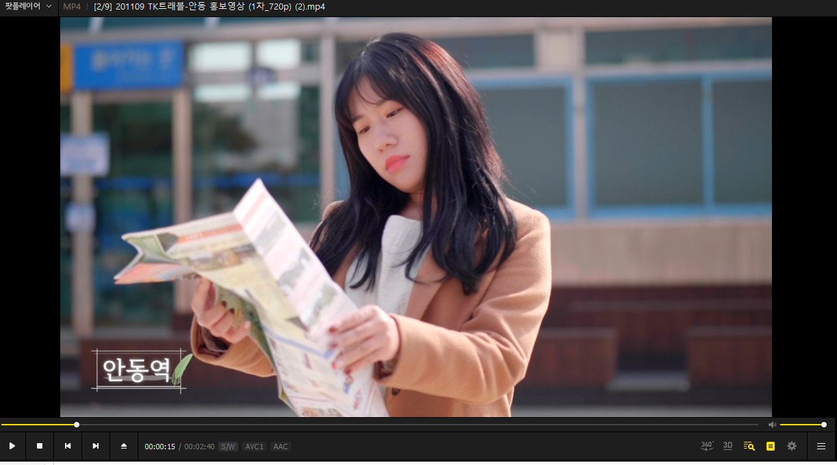
#1.
안동에 처음 놀러온 대만여자
*번체: 第一次到安東玩的台灣女孩
*간체: 第一次到安东玩的台湾女孩
*English:

Slide 3
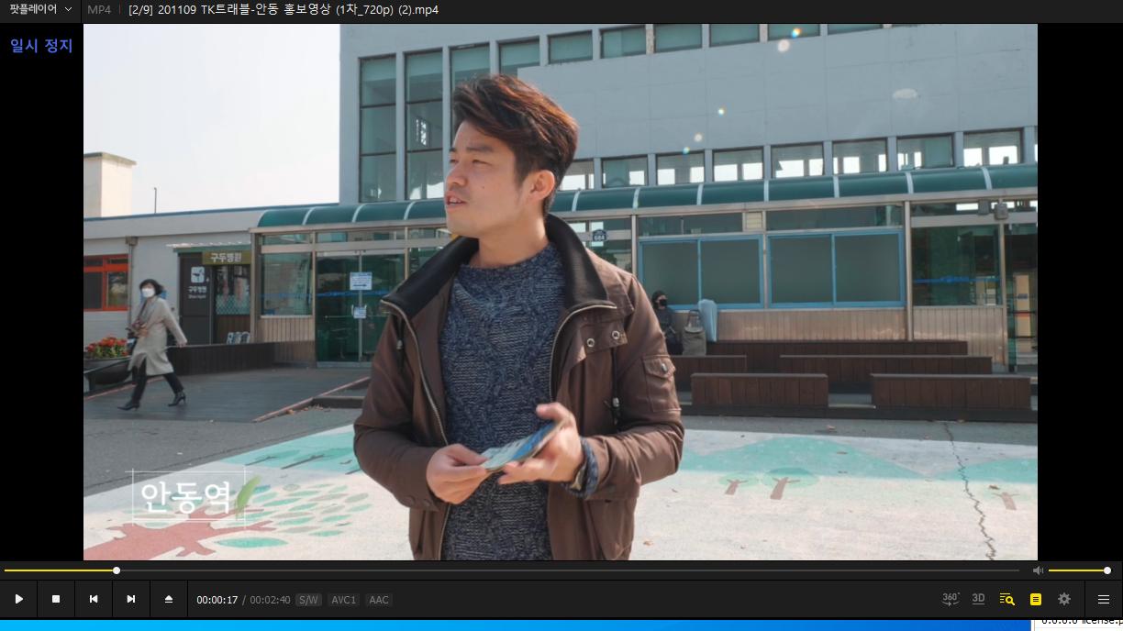
#2.
안동에 자주 놀러오는 한국남자
*번체 : 常來安東玩的韓國男孩
*간체 : 常来安东玩的韩国男孩
*English:

Slide 4
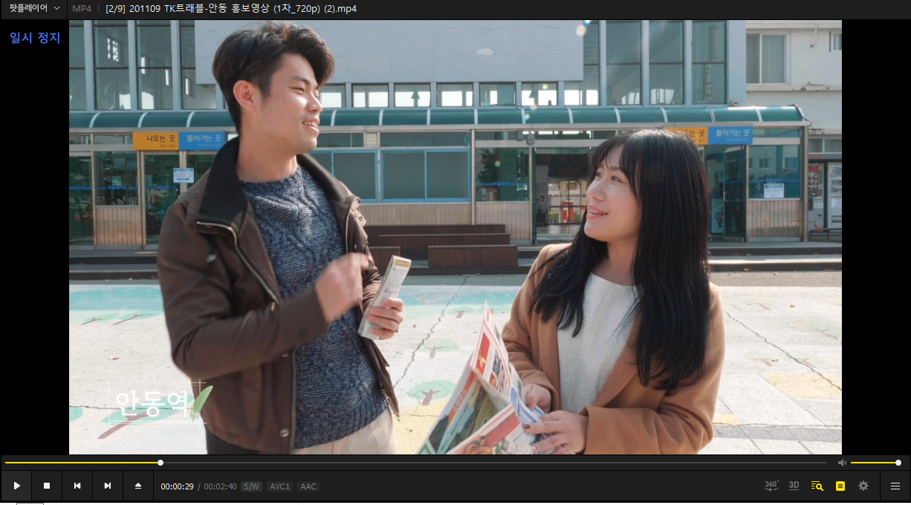
#3.
우리 같이 안동여행을 떠나봐요~
*번체 : 我們一起在安東玩吧
*간체 : 我们一起在安东玩吧
*English:

Slide 5
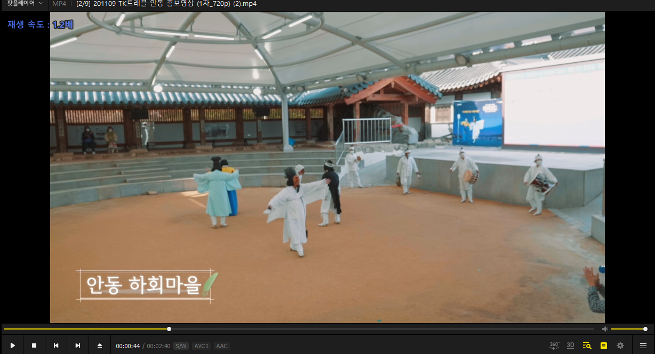
#4
안동 하회마을 – 하회별신굿탈놀이
*번체 : 安東 河回村 - 河回別神祭假面舞
*간체 : 安东 河回村 - 河回别神祭假面舞
*English: Hahoe Village Enjoy mask dance show

Slide 6
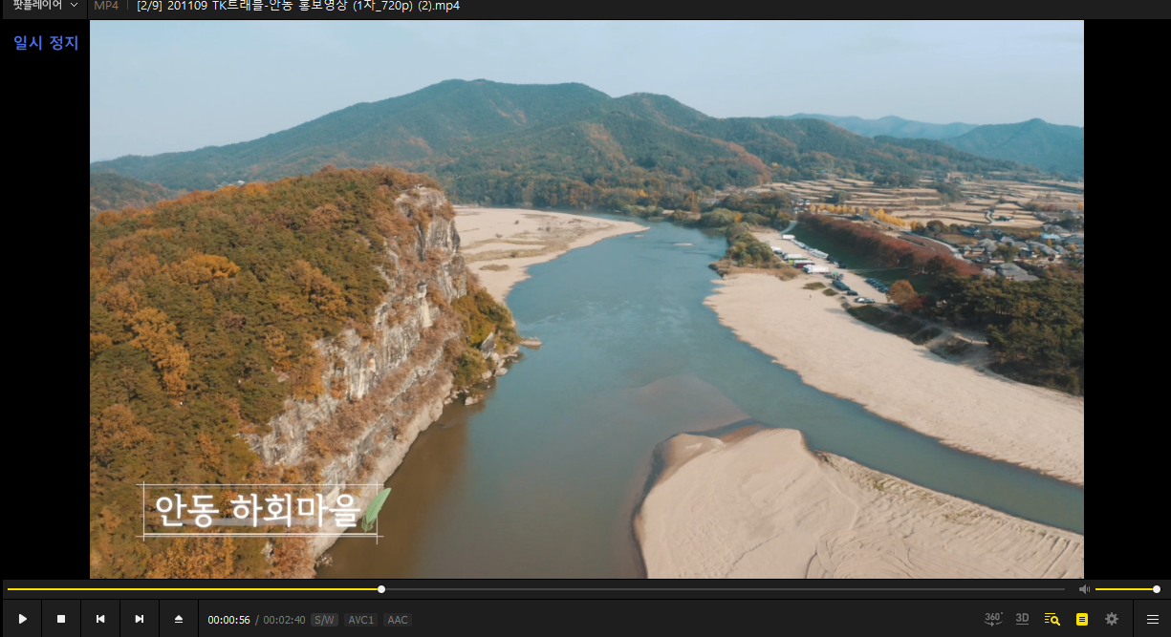
#5
안동 하회마을 – 부용대
*번체 : 安東 河回村 – 芙蓉台
*간체 : 安东 河回村 - 芙蓉台
*English: Hahoe Village - Buyongdae

